Slide 1
ZESZYT DOŚWIADCZEŃ
Nina Szczęsna 8a

Slide 2
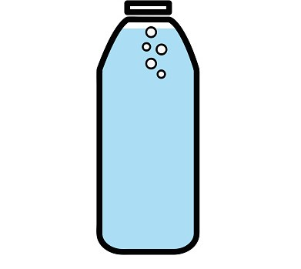
Ciśnienie w butelce
Materiały: Szklana butelka wypełniona wodą, siateczka
Opis: Przyklejamy siateczkę do gwintu butelki, następnie odwracamy butelkę do góry dnem.
Obserwacje: Po odwróceniu butelki woda się nie wylewa
Wniosek: Woda utrzymuje się w butelce ponieważ pomiędzy oczkami siatki utworzryło się napięcie powierzchniowe

Slide 3
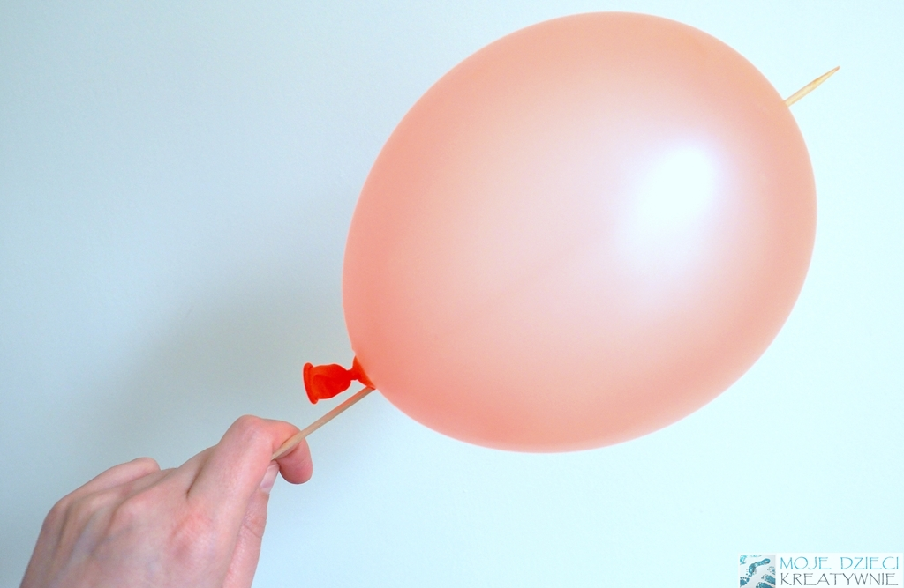
Wytrzymały balon
Materiały: Balon, kilka wykałaczek
Opis: Nadmuchujemy balon, następnie przekuwamy go w miejscach, w których ma najciemniejszy kolor (u góry i przy części do dmuchania)
Obserwacje: Po przekuciu balon nie pęka
Wniosek: balon nie pęka ponieważ w miejscach, w których został przebity był najmniej naprężony

Slide 4
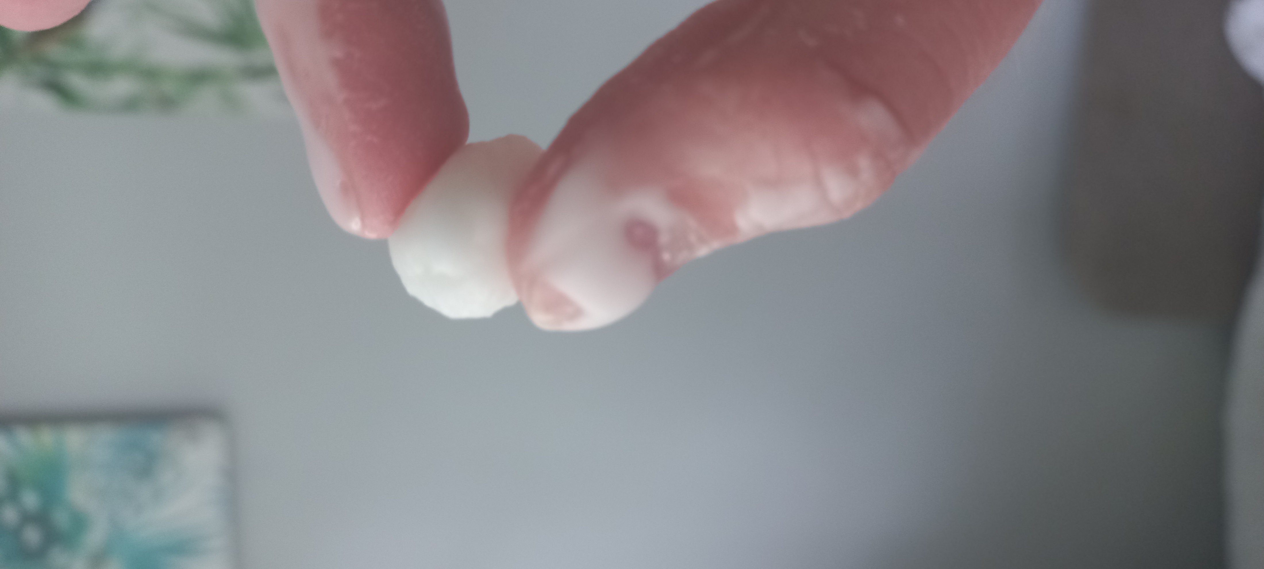
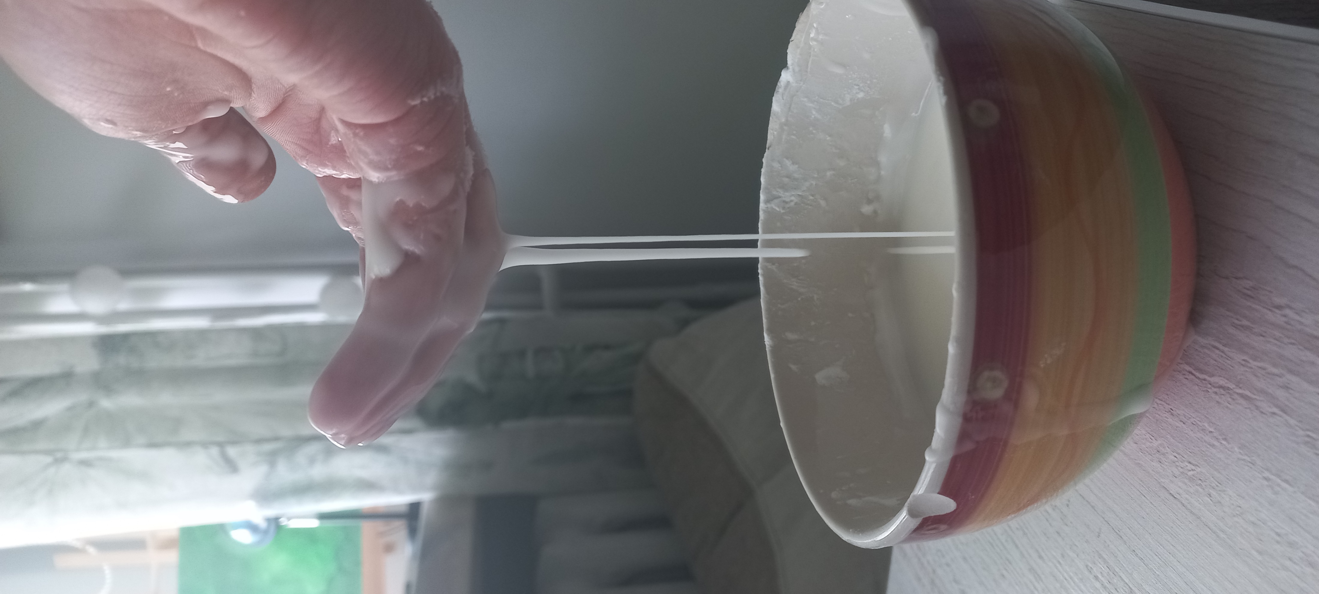
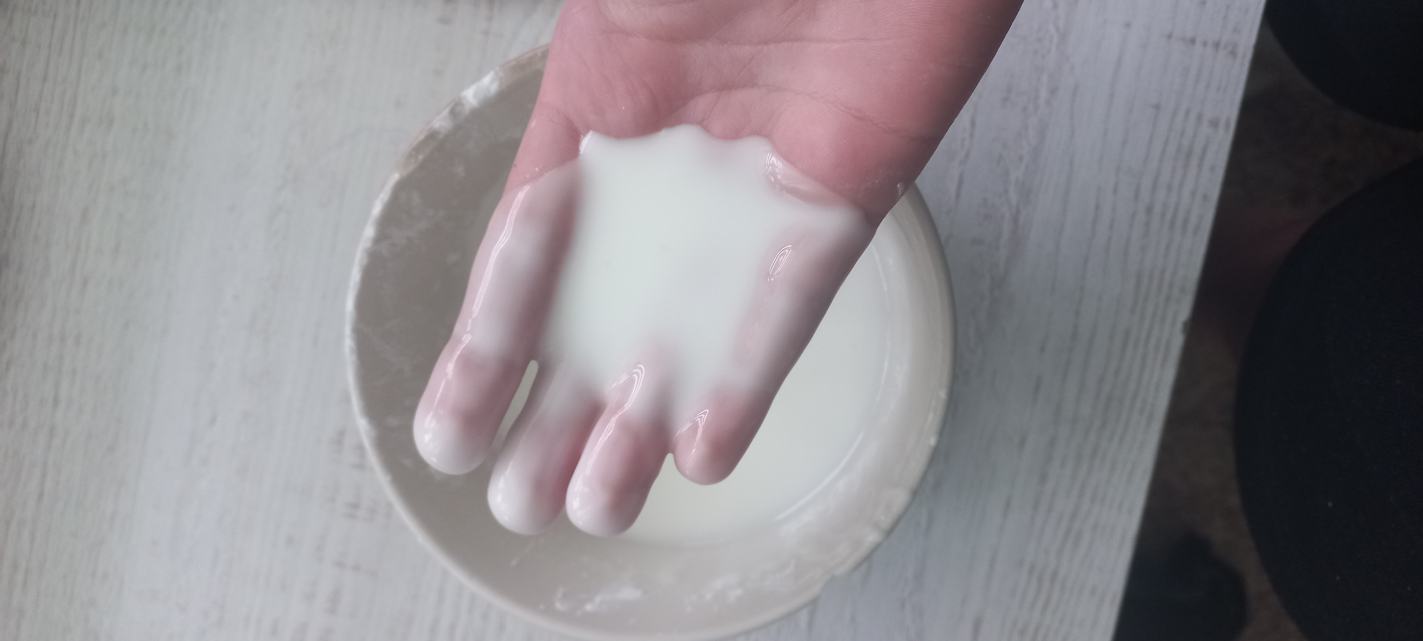
ciecz nienewtonowska
Materiały: skrobia ziemniaczana, woda, miska
Opis: wsypujemy ok. 500g skrobi i zalewamy wodą
Obserwacje powstaje roztwór który nie jest ani ciałem stałym ani cieczą. Ciecz nienewtonowska zachowuje się jak ciało stałe, gdy dostarczamy jej energii. Kiedy wobec takiej cieczy użyjemy siły (na przykład uderzając w jej powierzchnię), kiedy nasze ruchy są odpowiednio szybkie i mocne, płyn będzie twardnieć, kruszyć się i przypominać substancję stałą. Natomiast kiedy z taką cieczą obchodzimy się delikatnie – rozpływa się.
Wniosek: substancja zmienia swój stan skupienia w zależności od energii, która na nią działa.

Slide 5
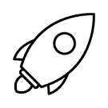
Rakieta z butelki
Materiały: butelka, w której zakrętce wykonano otwór, denaturat, stojak wykonany z blachy, zapalniczka
Opis: Do plastikowej butelki nalewamy trochę denaturatu. Zakręcamy butelkę korkiem, w którym wcześniej wykonano otwór. Odgrywa on rolę dyszy naszej rakiety. Butelkę umieszczamy otworem do dołu w stojaku wykonanym ze stalowego drutu. Przystawiamy do otworu butelki zapaloną zapalniczkę i odpalamy rakietę.
Obserwacja: po odpaleniu rakiety zapalniczką, butelka odlatuje do góry
Wniosek: Po spaleniu alkoholu w butelce tworzy się gwałtownie wysokie ciśnienie i rozgrzany gaz wylatuje przez otwór w korku.

Slide 6
Balon w butelce
Materiały: butelka, balonik, obciążnik np. śrubka lub magnes
Opis: do butelki nalewamy wodę tak aby była cała napełniona, następnie do balonika wrzucamy obciążnik i trochę go nadmuchujemy; przygotowany balon wrzucamy do butelki a następnie ją ściskamy.
Obserwacja: balonik z obciążnikiem po ściśnięciu butelki opadnie na dno.
Wniosek: naciskając na butelkę zwiększamy ciśnienie wody, które zgniata powietrze w baloniku wywołując jego zmianę wyporności

